Slide 1
105學年度畢業滿1年畢業生系所流向追蹤回收比率(職業安全與衛生學系學士)
科系 | 學生數總數 | 已追蹤筆數 | 拒答筆數 | 尚未追蹤筆數 | 已追蹤比率 | 含拒答追蹤比率
職業安全與衛生學系 | 73 | 54 | 0 | 19 | 73.97% | 73.97%

Slide 2
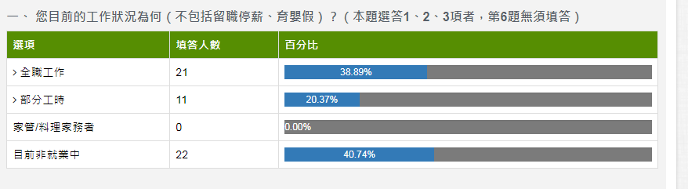

Slide 3
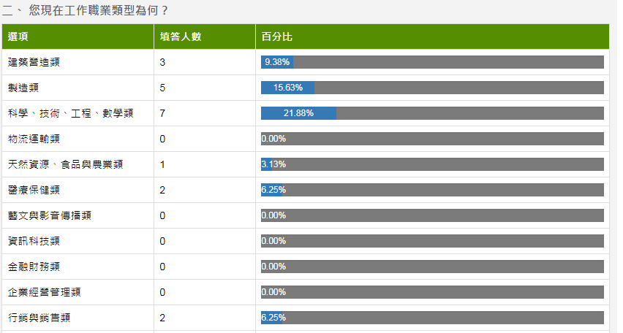

Slide 4
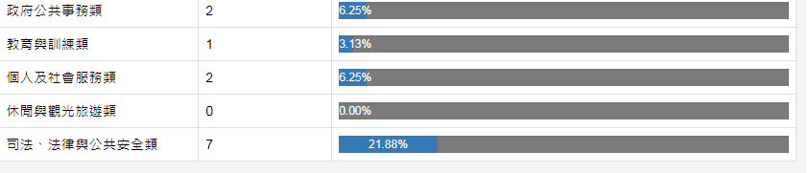

Slide 5
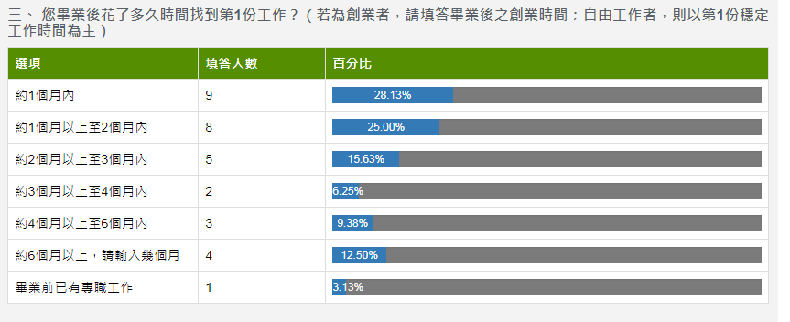

Slide 6
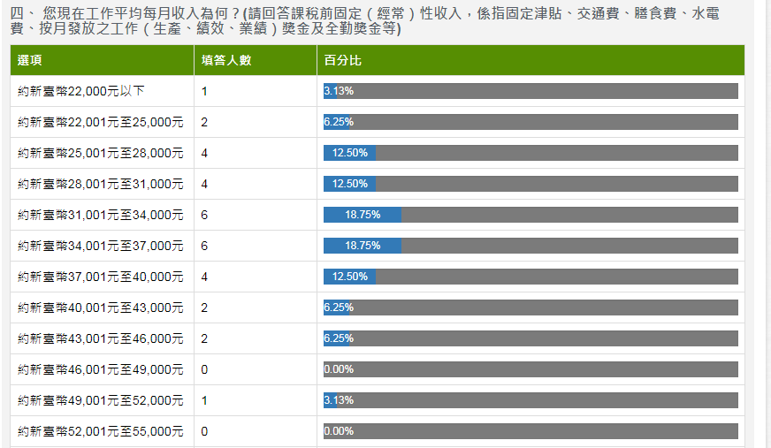

Slide 7
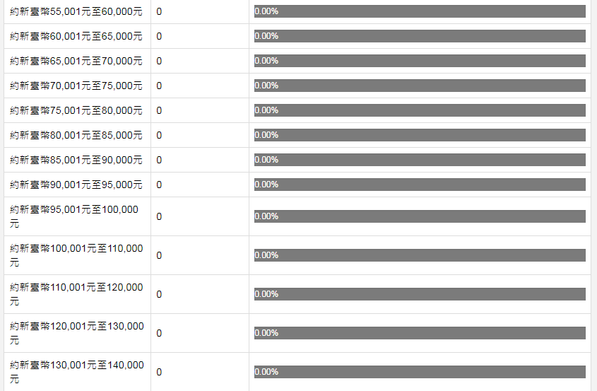

Slide 8
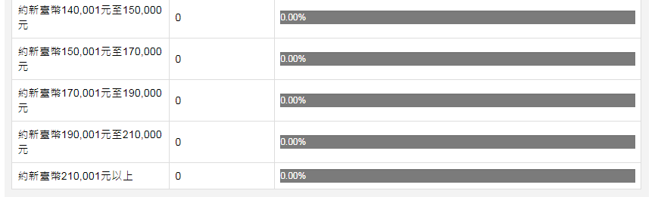

Slide 9


Slide 10
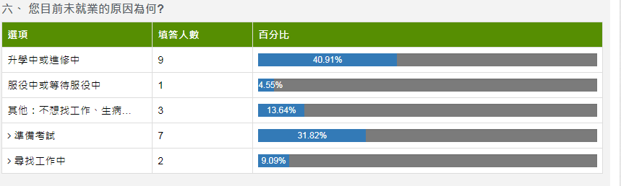

Slide 11
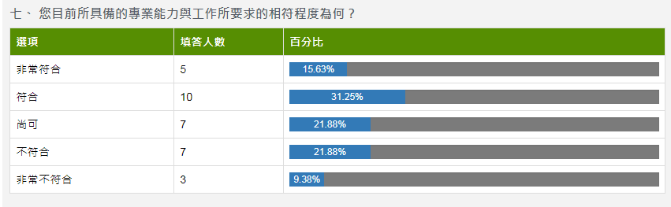

Slide 12
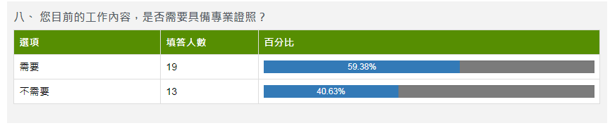

Slide 13
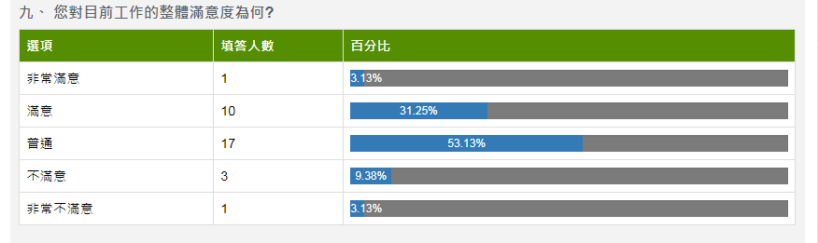

Slide 14
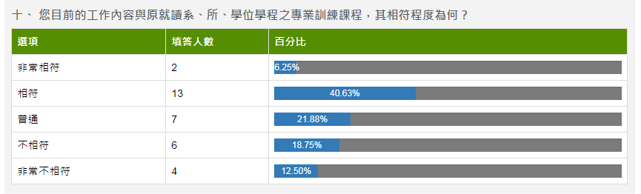

Slide 15
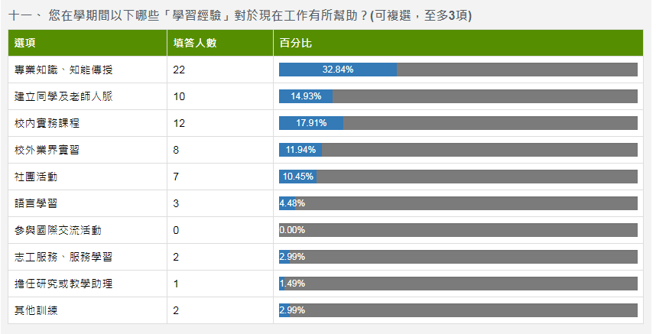

Slide 16
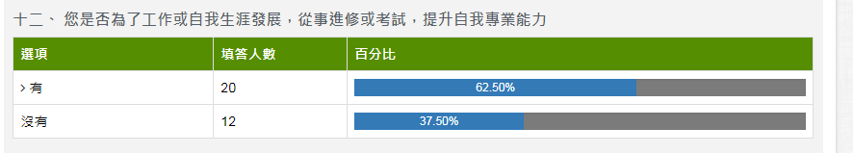

Slide 17
